Slide 1
안드로이드 개요와 개발 환경 설치
Notes:
제목

Slide 2
학습목표
안드로이드의 개념과 특징을 이해
안드로이드 개발 환경을 설치
첫 프로젝트 생성 및 실행

Slide 3
목차
안드로이드의 개요
안드로이드의 개발 환경
안드로이드의 개발 환경 설치

Slide 4
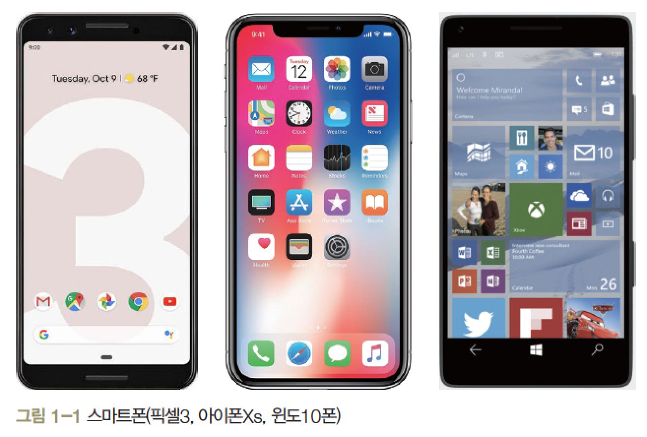
스마트폰의 개요
스마트폰
통화 기능 + 컴퓨터 + 다양한 기능 내장(MP3, 카메라, DMB, GPS 등)
스마트폰의 역사
1992년 IBM사의 사이먼 (최초)
1996년 노키아 9000
2002년 마이크로소프트 포켓PC
2007년 아이폰
2008년 안드로이드 폰
2010년 윈도폰7

Slide 5
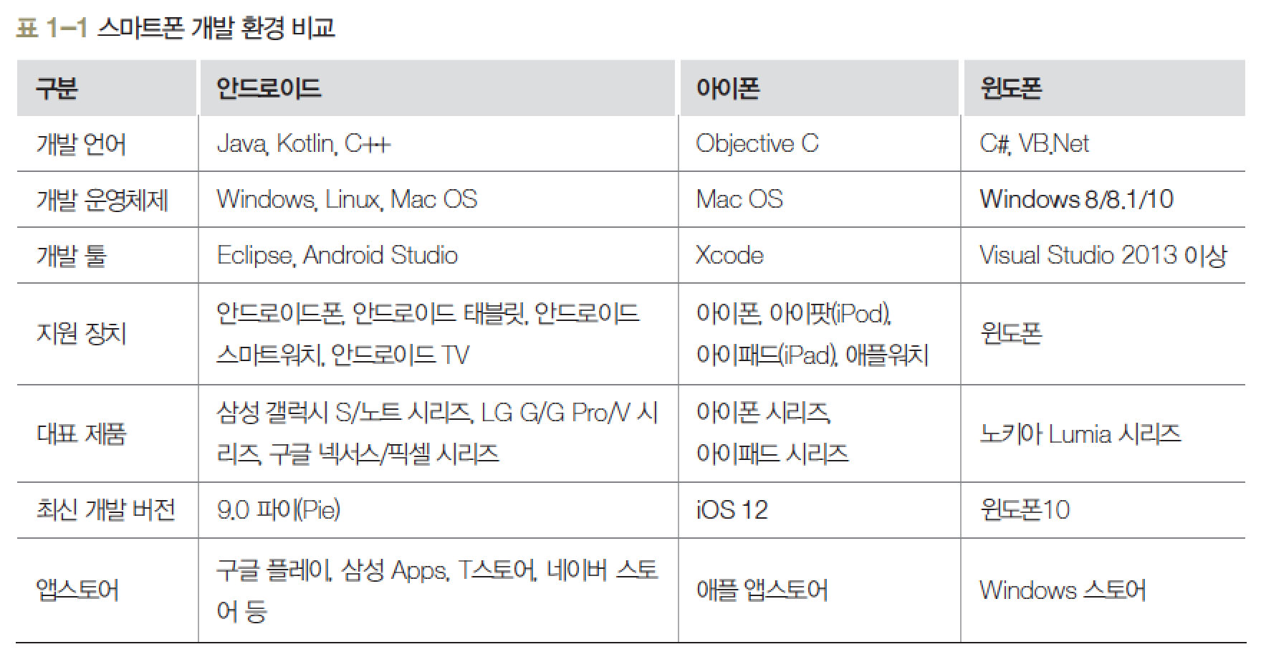
스마트폰 운영체제
2017년 기준 세계시장 점유율
안드로이드 스마트폰 약 86%, 아이폰 약 14%, 윈도폰 약 0.1%

Slide 6
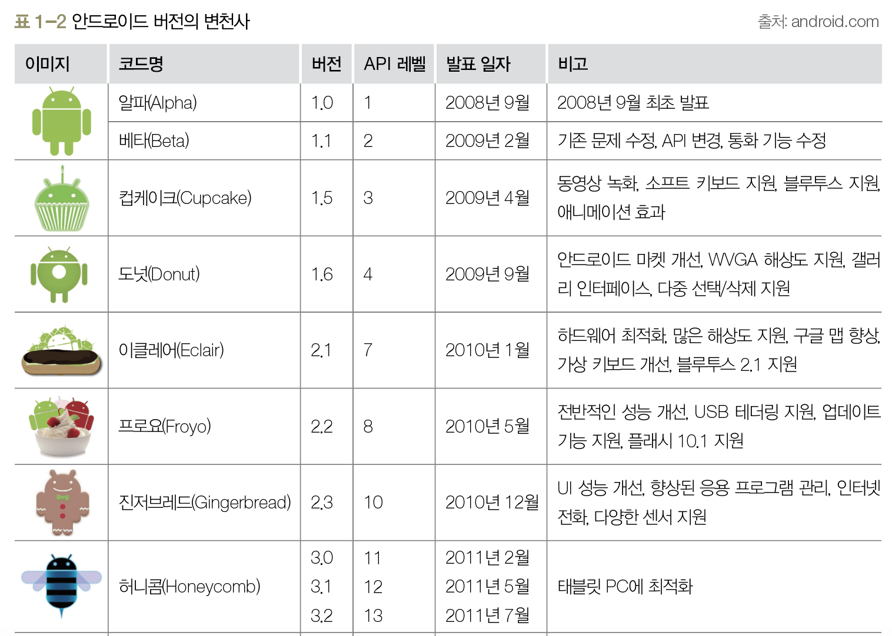
안드로이드 역사

Slide 7
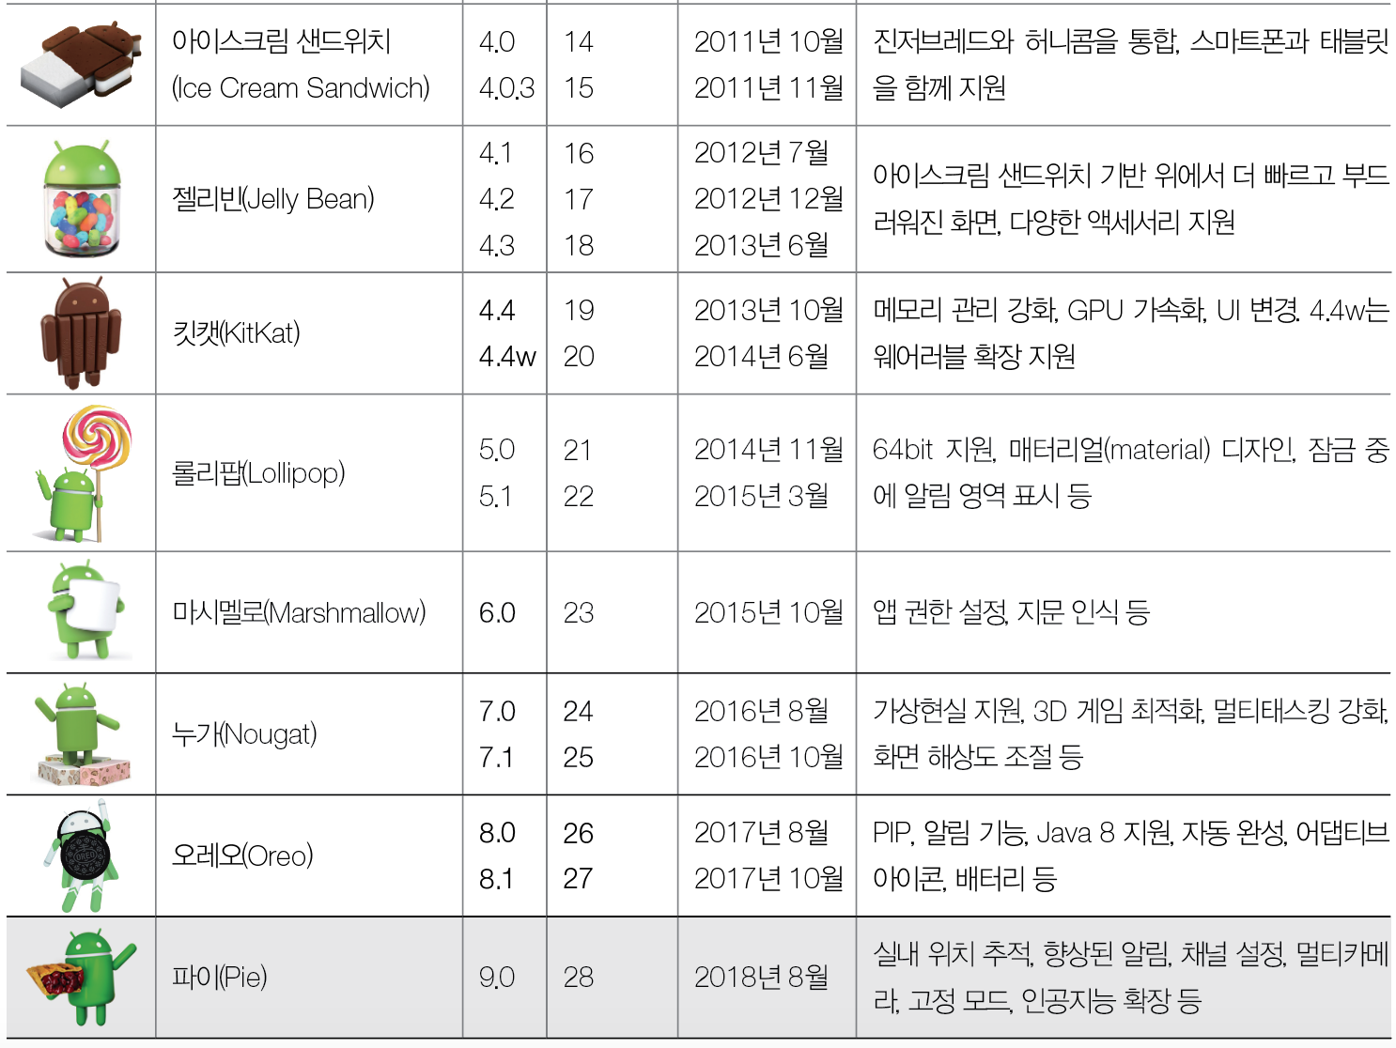
안드로이드 역사

Slide 8
안드로이드의 주요한 기능
안드로이드의 주요한 기능
애플리케이션 프레임워크를 통해서 제공되는 API를 사용함으로써 코드를 재사용하여 효율적이고 빠른 애플리케이션 개발 가능
모바일 기기에 최적화된 달빅 또는 아트런타임 제공
2D 그래픽 및 삼차원 그래픽을 최적화하여 표현
모바일용 데이터베이스인 SQLite를 제공
각종 오디오, 비디오 및 이미지 형식을 지원
모바일 기기에 내장된 각종 하드웨어(블루투스, 카메라, 나침반, WiFi 등) 지원
이클립스 IDE 또는 Android Studio를 통해서 강력하고 빠른 개발 환경 제공

Slide 9
안드로이드의 주요한 기능
안드로이드의 주요한 기능
롤리팝(5.0)부터는 다양한 안드로이드 기기를 통합 지원
마시멜로(6.0)부터는 앱 권한 설정, 지문 인식 지원
누가(7.0)부터는 가상현실 지원 및 3D 게임, 알림 기 향상, 다중 창 열기 지원
오레오(8.0)부터는 PIP, 알림, 자동 채우기, 배터리 강화 등을 지원
파이(9.0)부터는 실내 위치 추적, 향상된 알림, 멀티카메라, 인공지능 확장 등을 지원

Slide 10
안드로이드의 특징
안드로이드의 특징
안드로이드의 핵심 커널(Kernel)은 리눅스(Linux)로 구성
안드로이드 애플리케이션 개발 언어는 Java를 사용
안드로이드 SDK에서 많은 라이브러리를 포함하고 있어 개발이 용이
오픈 소스를 지향하기 때문에 운영체제부터 관련 문서, 개발 도구 등 거의 모든 것을 무료로 사용 가능
지속적인 업그레이드를 제공

Slide 11
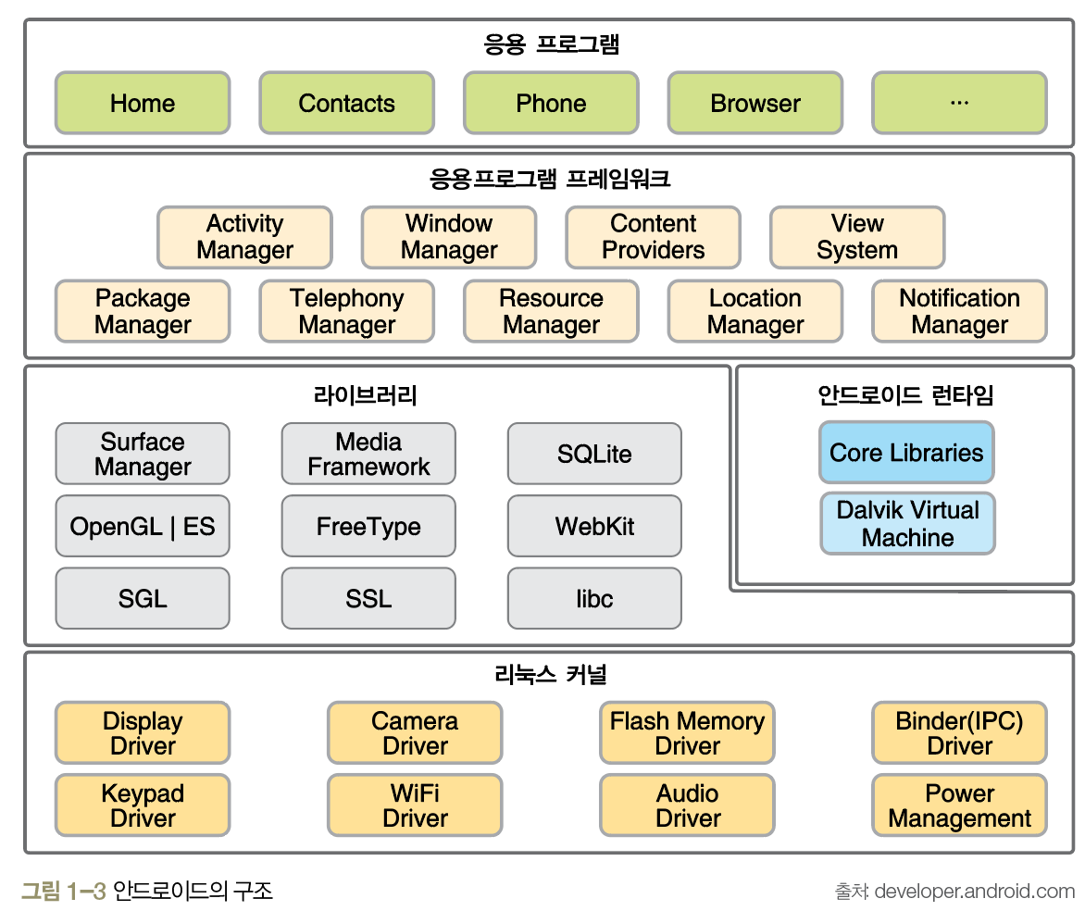
안드로이드의 구조

Slide 12
안드로이드의 구조
응용 프로그램(Applications)
안드로이드 스마트폰에서 사용할 수 있는 일반적인 응용 프로그램
웹 브라우저, 달력, 구글맵, 연락처, 게임 등 사용자 입장에서 가장 많이 사용
Java로 제작됨
응용 프로그램 프레임워크(Application Framework)
안드로이드 API가 존재하는 곳
안드로이드폰 하드웨어에 접근할 때는 Java에 직접 접근하는 것이 아니라 API를 통해서 가능

Slide 13
안드로이드의 구조
안드로이드 런타임(Android Runtime)
Java 코어 라이브러리와 달빅 가상 머신(Dalvik Virtual Machine) 또는 아트 런타임(ART Runtime)으로 구성
라이브러리(Libraries)
안드로이드에서 사용되는 여러 시스템 라이브러리는 시스템 접근 때문에 Java가 아닌 C로 작성
리눅스 커널(Linux Kernel)
하드웨어의 운영과 관련된 저수준의 관리 기능이 들어 있음
주로 메모리 관리, 디바이스 드라이버, 보안 등

Slide 14
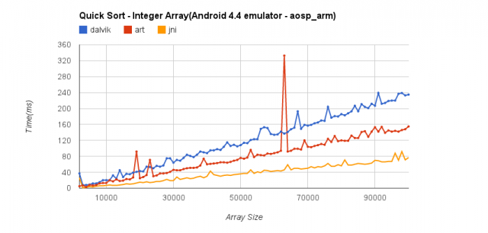
안드로이드의 구조
새로운 자바 가상 머신 ART
ART 는 4.4에서 새로 배포되는 자바 가상 머신
사용자는 달빅과 ART 중에서 하나를 선택할 수 있다.
ART의 특징
Ahead-of-time (AOT) 컴파일 : 달빅은 필요할 때마다 앱을 컴파일하여서 앱을 실행한다. 하지만 ART는 미리 앱을 컴파일한다.
향상된 가비지 콜렉션
디버깅 향상

Slide 15

애플리케이션 의 기초 개념
애플리케이션 실행 단계

Slide 16
안드로이드 컴포넌트
애플리케이션은 컴포넌트로 이루어진다.
액티비티(activity)
서비스(service)
방송 수신자(broadcast receiver)
컨텐트 제공자(content provider)

Slide 17
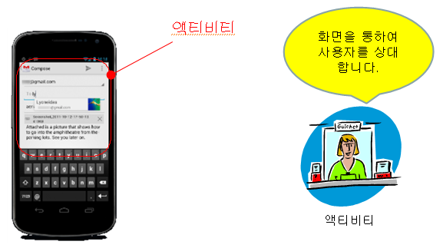
안드로이드 컴포넌트
액티비티
사용자 인터페이스 화면을 가지는 하나의 작업

Slide 18
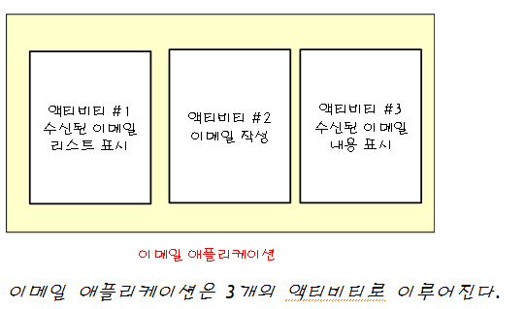
안드로이드 컴포넌트
액티비티의 예
액티비티들이 모여서 애플리케이션이 된다.

Slide 19

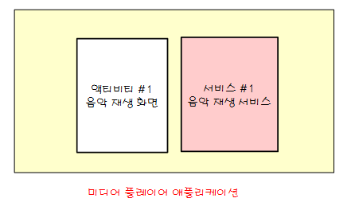
안드로이드 컴포넌트
서비스
백그라운드에서 실행되는 컴포넌트로서 오랫동안 실행되는 작업이나 원격 프로세스를 위한 작업
(예) 배경 음악을 연주하는 작업

Slide 20

안드로이드 컴포넌트
방송수신자
방송을 받고 반응하는 컴포넌트

Slide 21

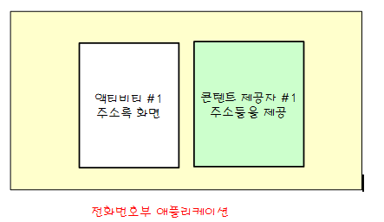
안드로이드 컴포넌트
콘텐트제공자
데이터를 관리하고 다른 애플리케이션에게 제공하는 컴포넌트

Slide 22
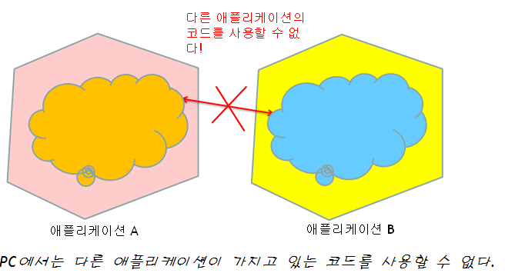
안드로이드 컴포넌트
PC의 애플리케이션

Slide 23

안드로이드 컴포넌트
안드로이드에서는 다른 컴포넌트를 사용할 수 있다

Slide 24
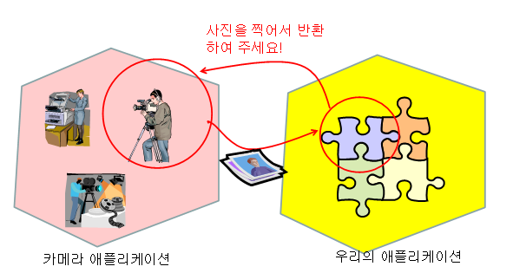
안드로이드 컴포넌트
예제
애플리케이션에서 사용자가 사진을 촬영하도록 하고 싶은 경우

Slide 25
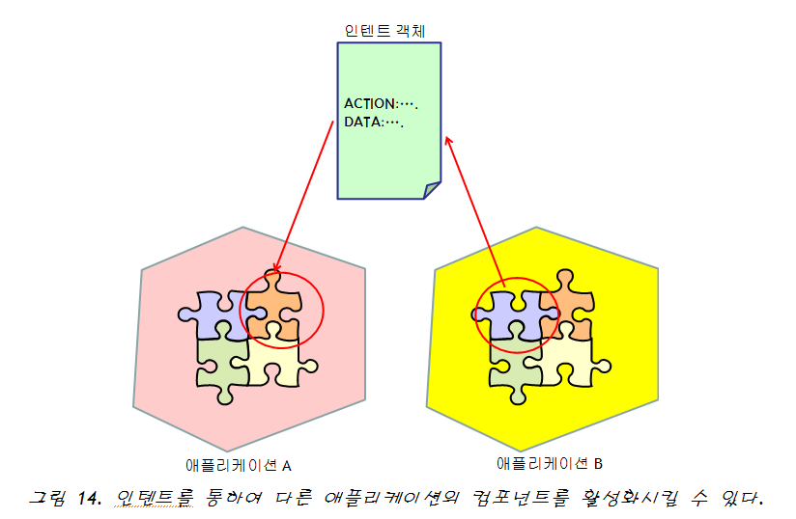
안드로이드 컴포넌트
인텐트
애플리케이션의 의도를 적어서 안드로이드에 전달하면 안드로이드가 가장 적절한 컴포넌트를 찾아서 활성화하고 실행

Slide 26
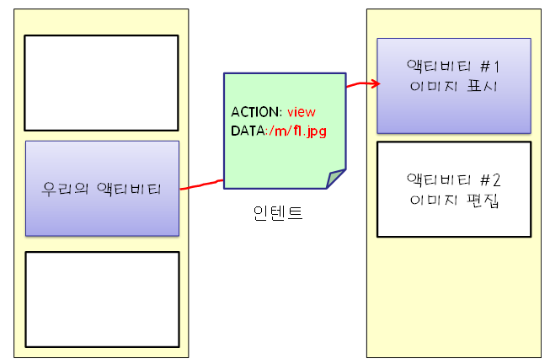
안드로이드 컴포넌트
인텐트 사용의 예

Slide 27
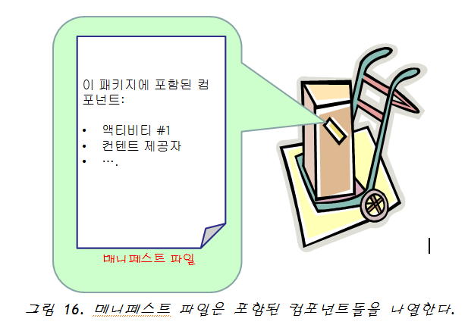
안드로이드 컴포넌트
매니페스트 파일(적재 또는 적하목록)
요청권한
최소 API 레벨
하드웨어 사양
컴포넌트 정보

Slide 28
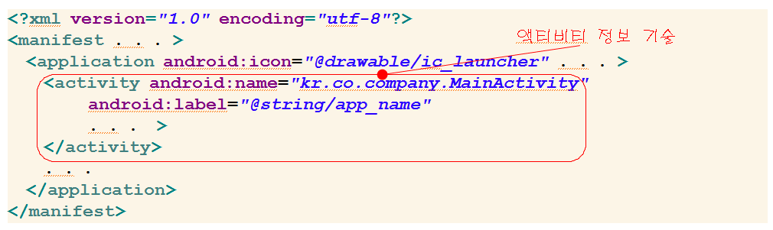
안드로이드 컴포넌트
XML
XML은 안드로이드에서 아주 많이 사용된다.
SGML의 부분 집합으로 웹 상에서 구조화된 텍스트 형식의 문서를 전송하고 수신하며 처리가 가능하도록 만든 마크업 언어

Slide 29
안드로이드 컴포넌트
매니페스트 파일
XML을 사용한다.
<activity> 요소 : 액티비티 선언
<service> 요소 : 서비스 선언
<receiver> 요소 : 방송 수신자
<provider> 요소 : 컨텐트 제공자

Slide 30
개발 운영체제
안드로이드 개발을 위한 운영체제
Windows, Linux, Mac이 있음
Windows 개발 환경이 가장 보편적
안드로이드 개발 환경을 구축하면 가상의 안드로이드 장치인 AVD(Android Virtual Device) 제공
실제 안드로이드 장비 없이도 안드로이드 장비가 있는 것처럼 작업 가능

Slide 31
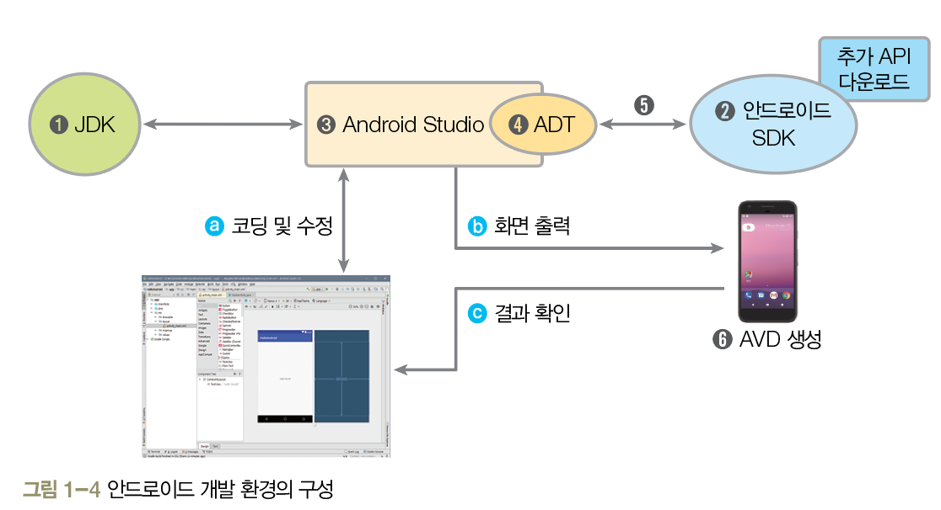
개발 환경의 구성
개발 환경 구성이 완료되면 Android Studio를 실행해서 코딩과 수정을 통해 앱을 개발
코딩된 결과는 AVD에 출력하고, 개발자는 그 결과를 확인

Slide 32
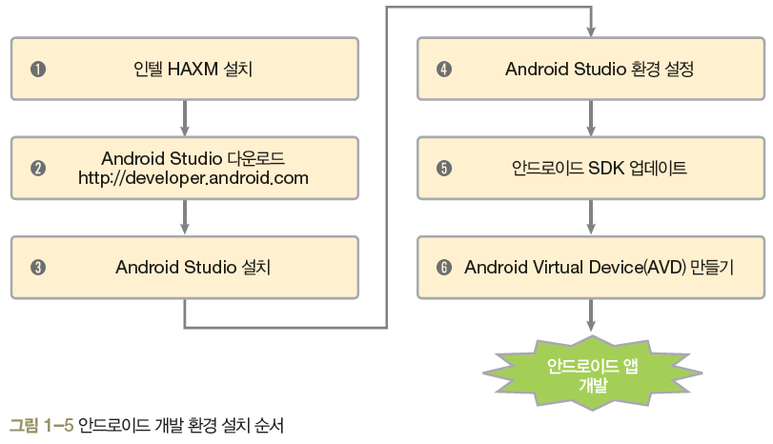
개발 환경 설치 순서

Slide 33
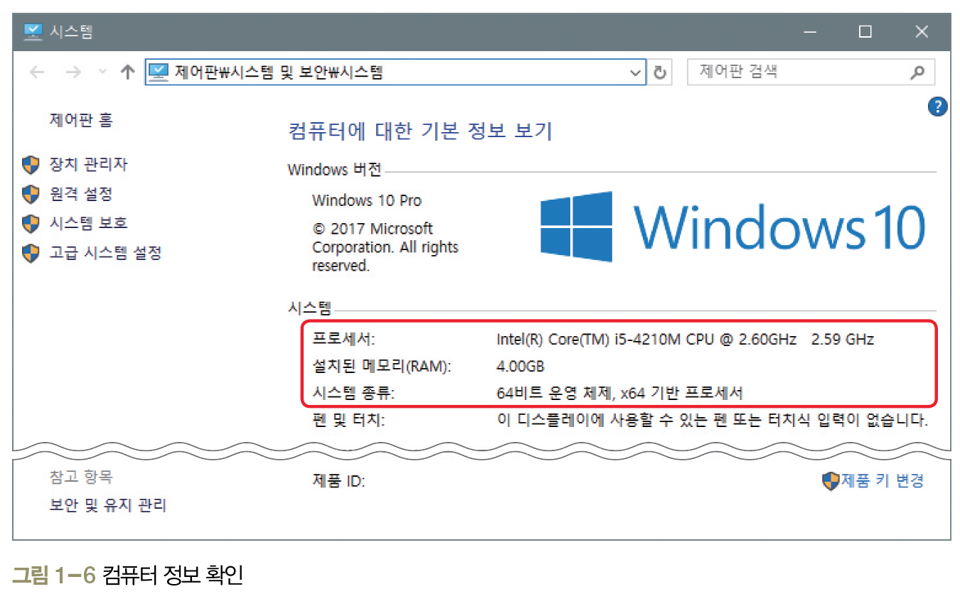
개발 환경 설치 ▶ 인텔 HAXM 설치(1/4)
[제어판]의 [시스템 및 보안]-[시스템] 실행
[시스템] 부분에서 CPU, RAM, 시스템 종류를 확인

Slide 34
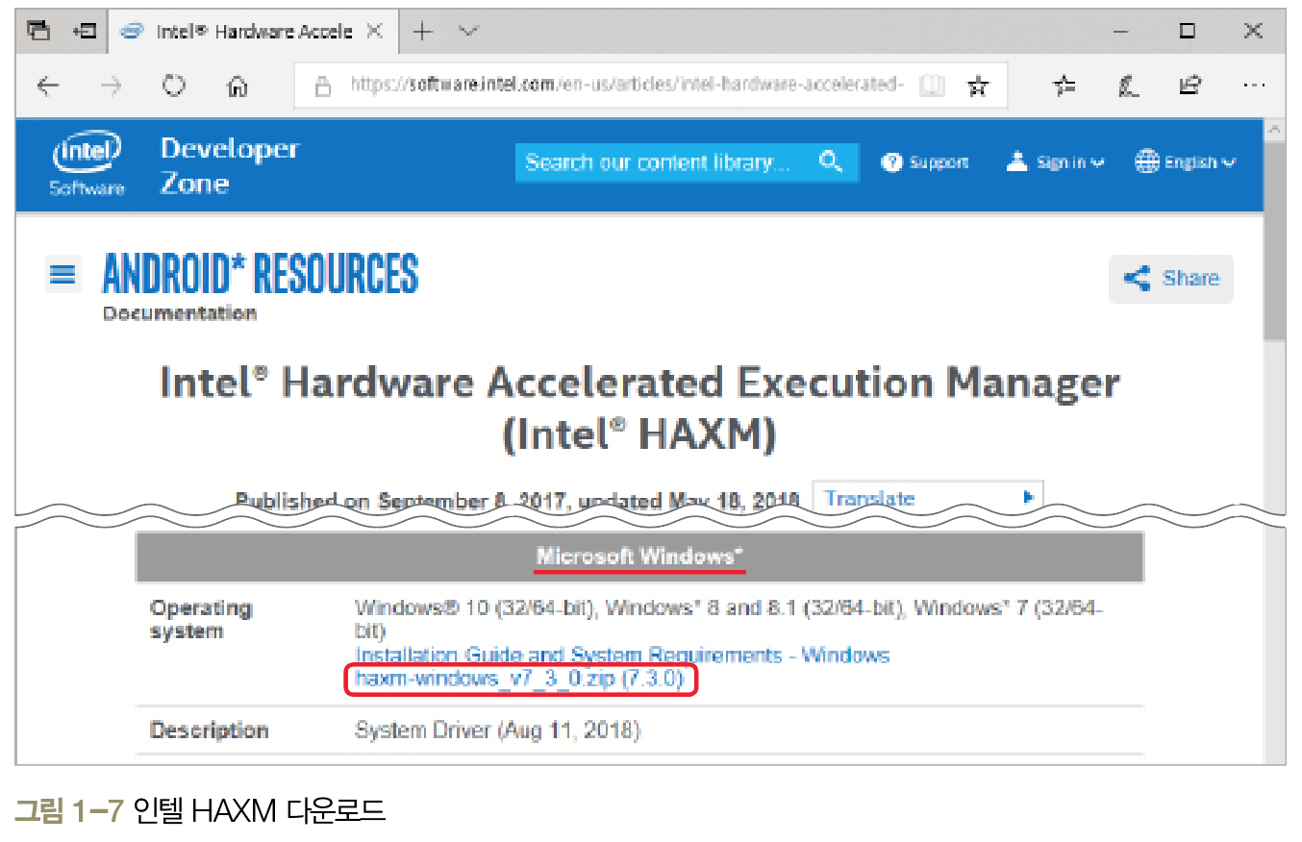
개발 환경 설치 ▶ 인텔 HAXM 설치(2/4)
https://software.intel.com/en-us/articles/intel-hardwareaccelerated-execution-manager-intel-haxm에 접속
Intel HAXM 압축 파일 다운로드

Slide 35
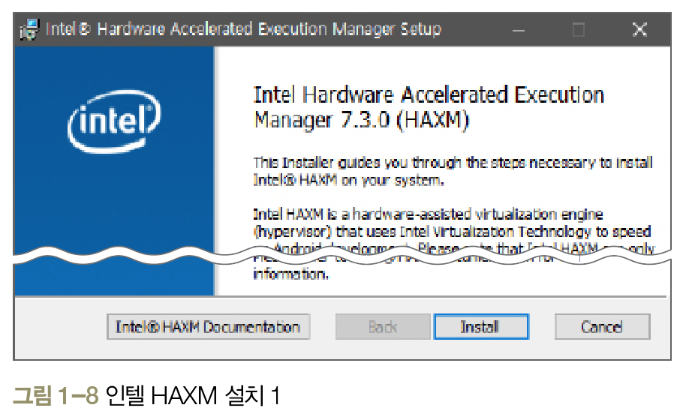
개발 환경 설치 ▶ 인텔 HAXM 설치(3/4)
다운로드한 haxm-windows_버전.zip 파일의 압축을 풀기
intelhaxmandroid.exe 파일을 실행해서 설치를 진행

Slide 36
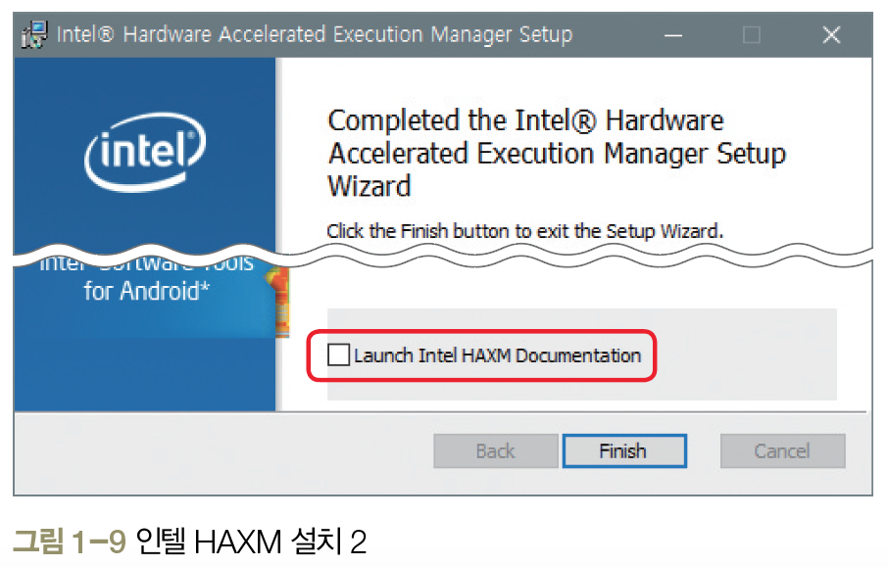
개발 환경 설치 ▶ 인텔 HAXM 설치(4/4)
설치가 진행된 후 완료되면 ‘Launch Intel HAXM Documentation’ 체크 끄기
<Finish> 클릭

Slide 37
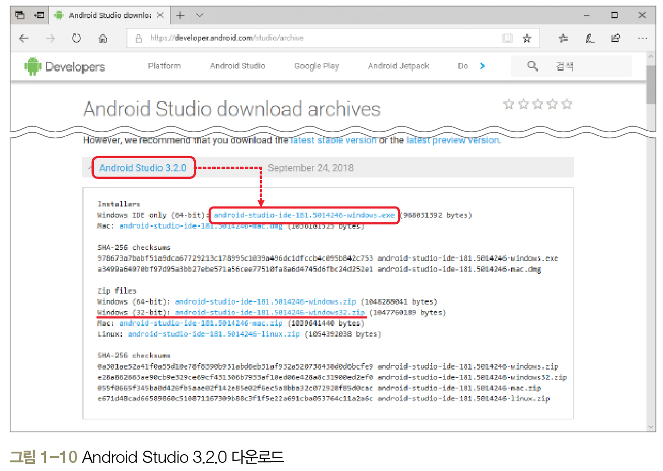
개발 환경 설치 ▶ Android Studio 설치[1/2]
https://developer.android.com/studio/archive.html에 접속 후 <I AGREE TO THE TERMS>를 클릭한 후, Android Studio 3.2.0 버전 다운로드

Slide 38
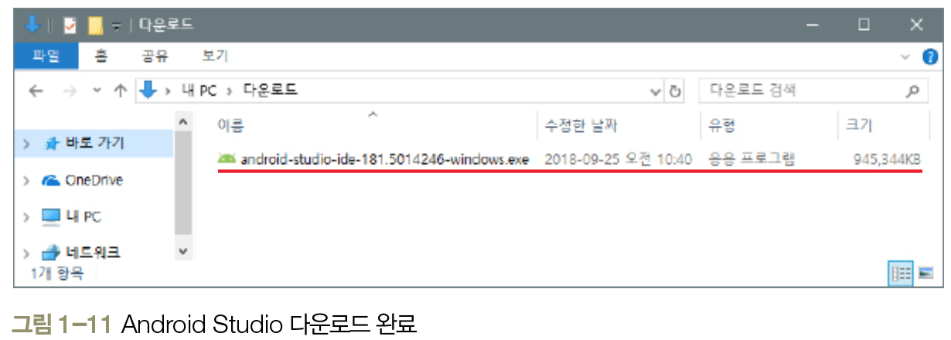
개발 환경 설치 ▶ Android Studio 설치[2/2]
다운로드 받은 Android Studio 3.2.0(android-studio-ide-181.5014246-windows.exe, 약 923MB)버전

Slide 39
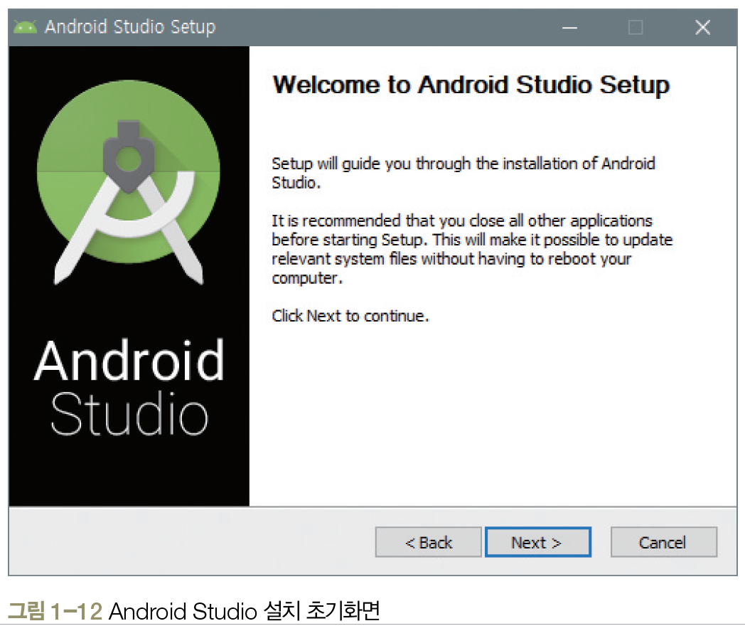
개발 환경 설치 ▶ Android Studio 설치[1/7]
다운로드한 Android Studio 3.2.0(android-studio-ide-181.5014246-windows.exe) 실행 후 초기화면에서 <Next> 클릭

Slide 40
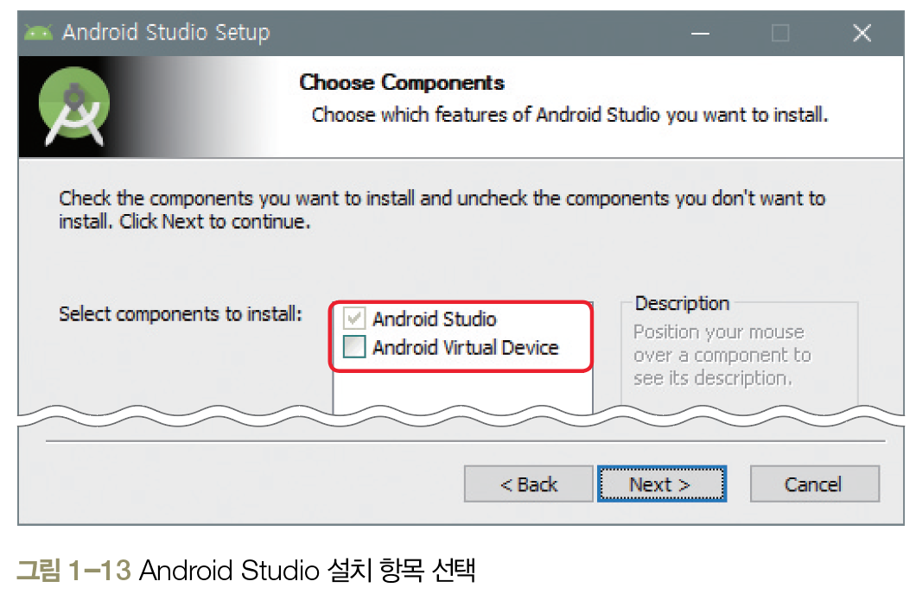
개발 환경 설치 ▶ Android Studio 설치[2/7]
‘Android Virtual Devices’의 체크를 끄고 <NEXT> 클릭

Slide 41
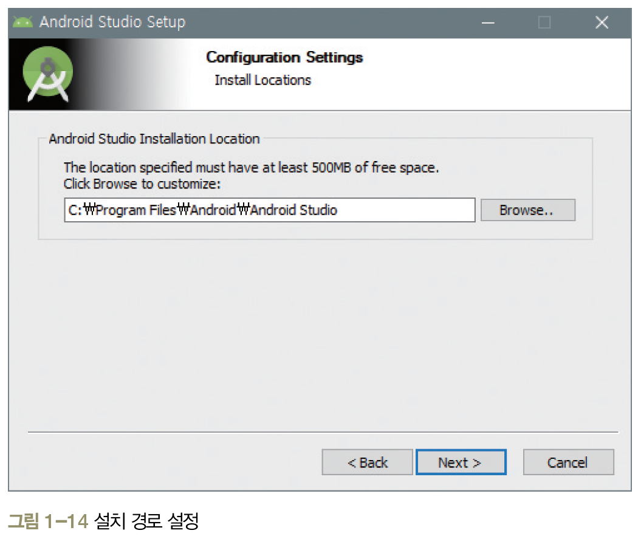
개발 환경 설치 ▶ Android Studio 설치[3/7]
Android Studio가 설치될 폴더를 선택한 후 기본값으로 두고 <Next> 클릭

Slide 42
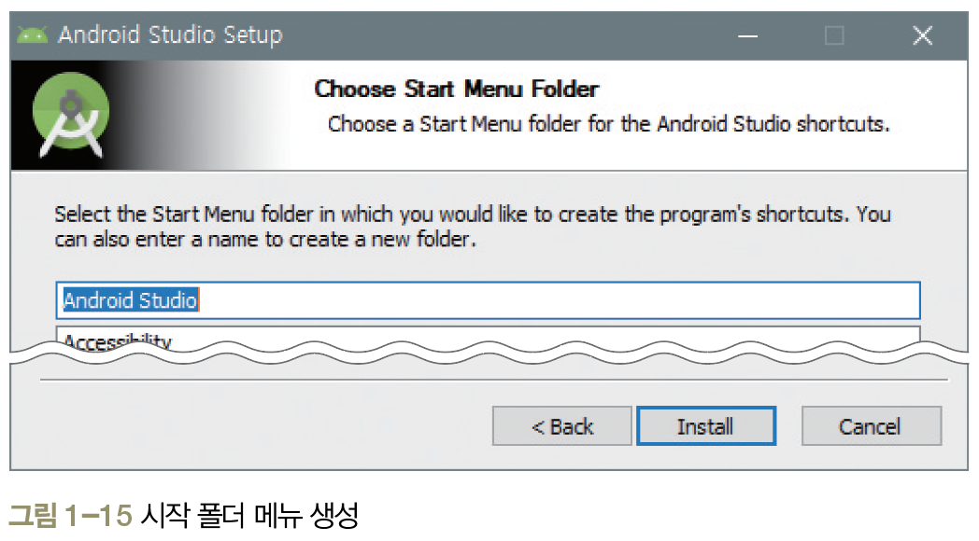
개발 환경 설치 ▶ Android Studio 설치[4/7]
시작 메뉴 폴더를 생성하는 화면에서 기본값으로 두고 <Install> 클릭

Slide 43
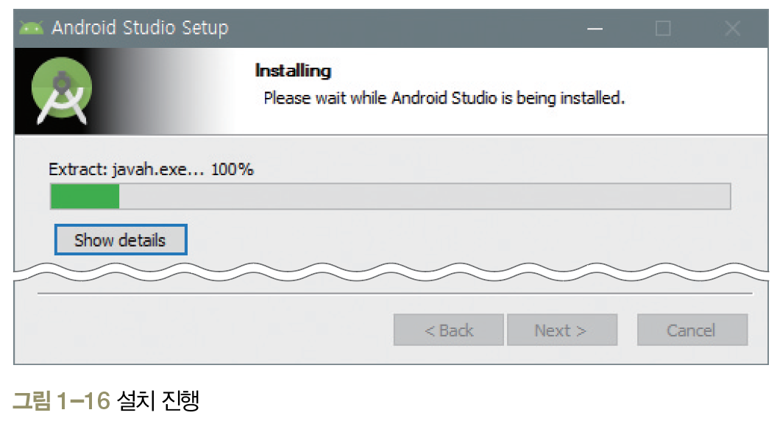
개발 환경 설치 ▶ Android Studio 설치[5/7]
Android Studio의 설치 진행

Slide 44
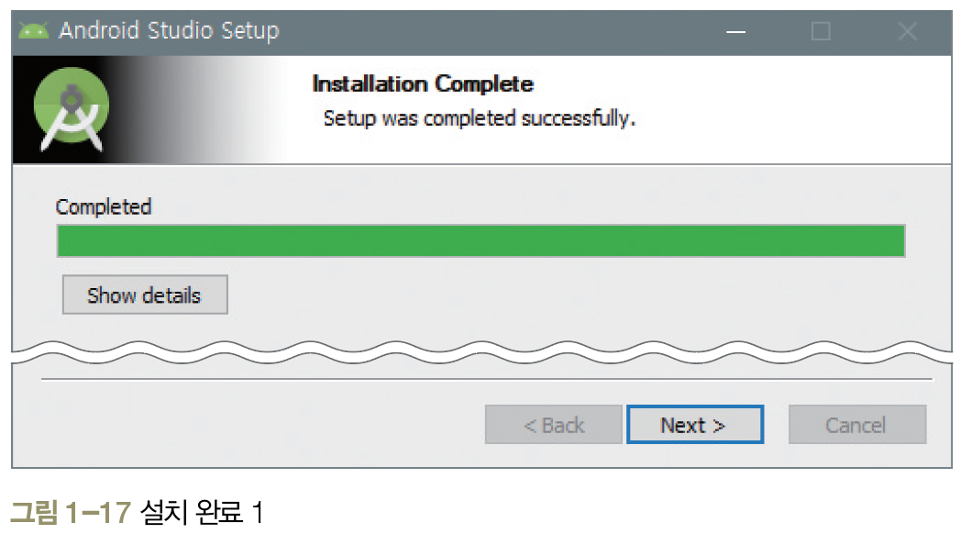
개발 환경 설치 ▶ Android Studio 설치[6/7]
설치가 완료되면 <Next> 클릭

Slide 45
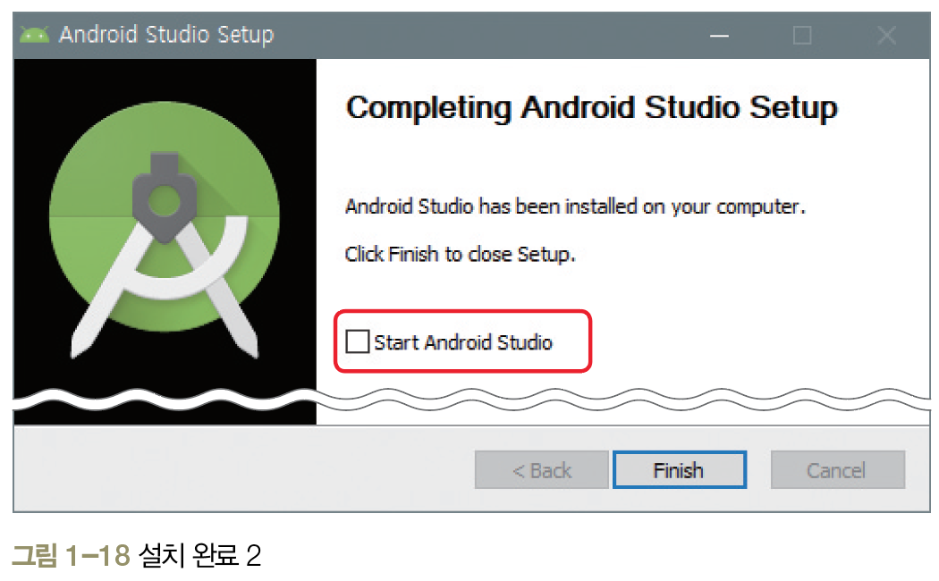
개발 환경 설치 ▶ Android Studio 설치[7/7]
설치 완료 화면에서 ‘Start Android Studio’의 체크를 끄고 <Finish> 클릭

Slide 46
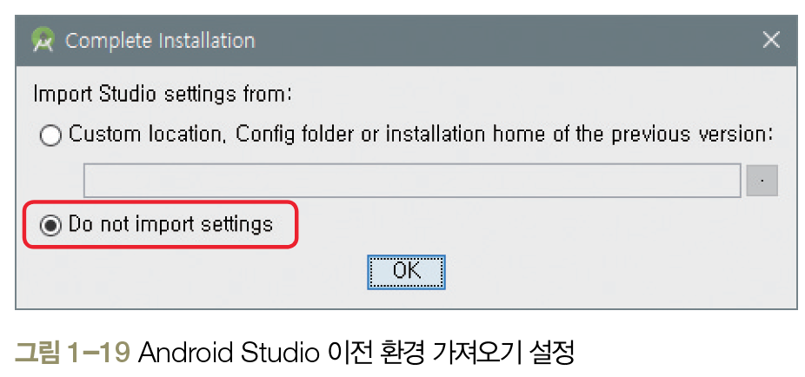
개발 환경 설치 ▶ Android Studio 설정[1/12]
[Windows 시작]-[Android Studio]의 Android Studio를 실행

Slide 47

개발 환경 설치 ▶ Android Studio 설정[2/12]
로고 화면

Slide 48
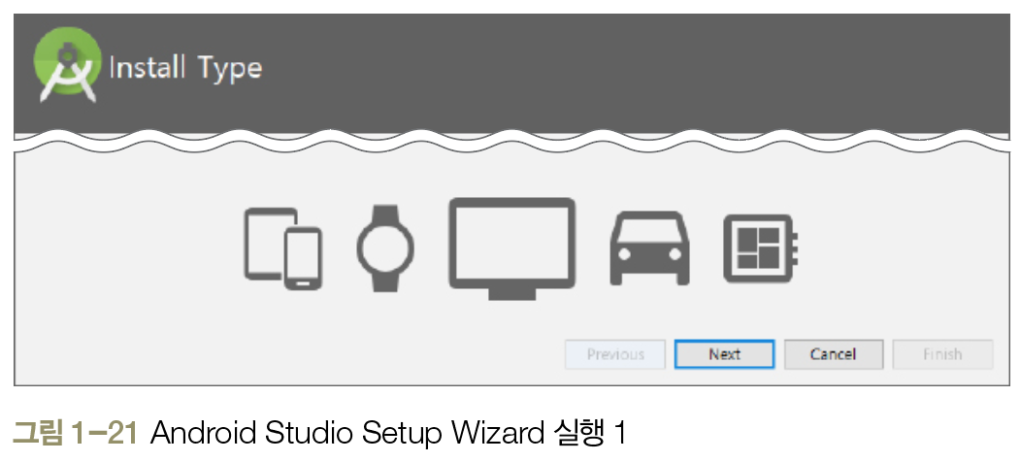
개발 환경 설치 ▶ Android Studio 설정[3/12]
[Android Studio Setup Wizard]가 실행됨. 환영 화면에서 <Next> 클릭

Slide 49
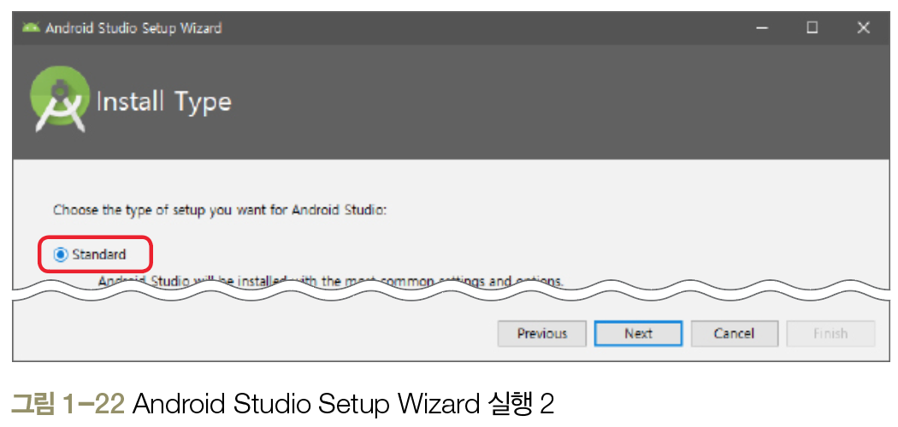
개발 환경 설치 ▶ Android Studio 설정[4/12]
[Install Type]은 ‘Standard’을 선택하고 <Next> 클릭

Slide 50
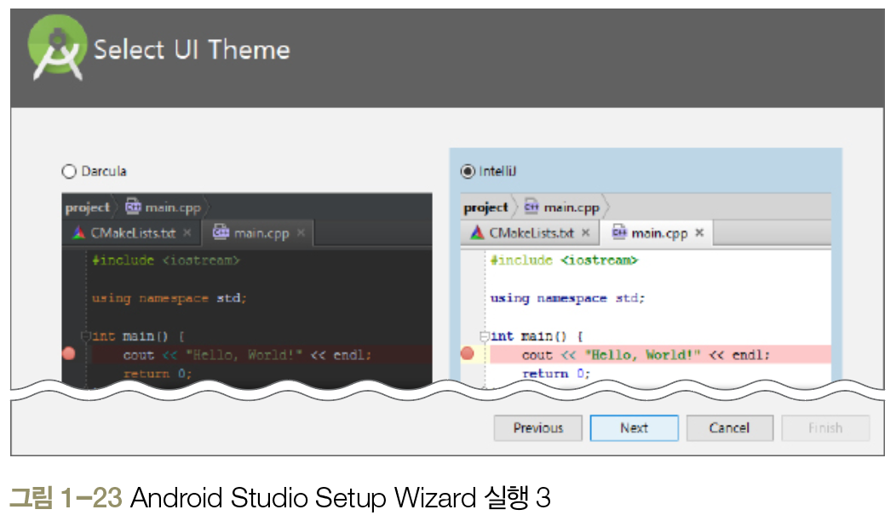
개발 환경 설치 ▶ Android Studio 설정[5/12]
[Select UI Theme]는 무엇이든 선택. <Next> 클릭

Slide 51
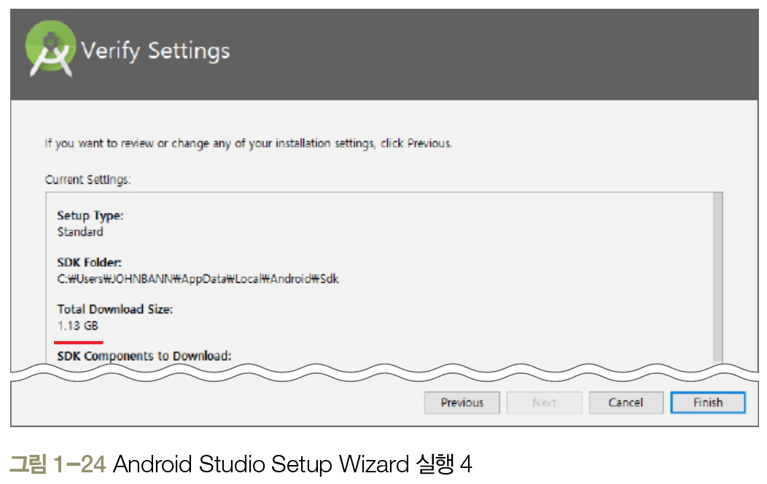
개발 환경 설치 ▶ Android Studio 설정[6/12]
[Verify Settings]에서 다운로드 크기를 확인하고 <Finish> 클릭

Slide 52
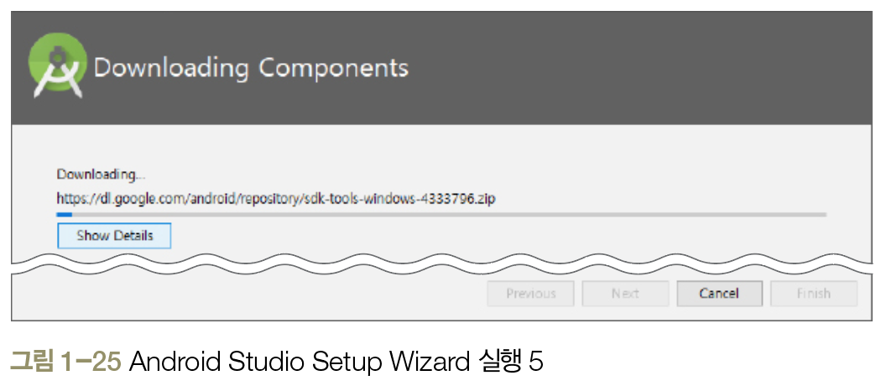
개발 환경 설치 ▶ Android Studio 설정[7/12]
안드로이드 SDK의 다운로드 및 설치가 진행

Slide 53
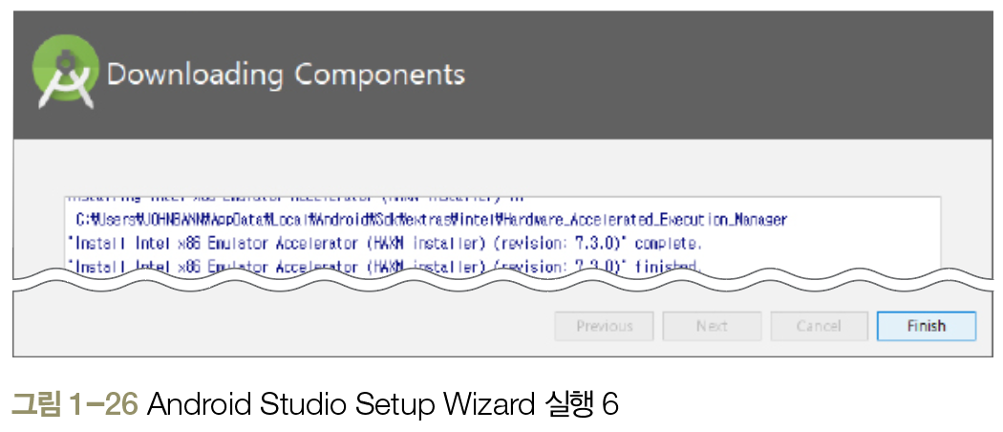
개발 환경 설치 ▶ Android Studio 설정[8/12]
다운로드 및 설치가 완료되면 <Finish>를 클릭해서 종료

Slide 54
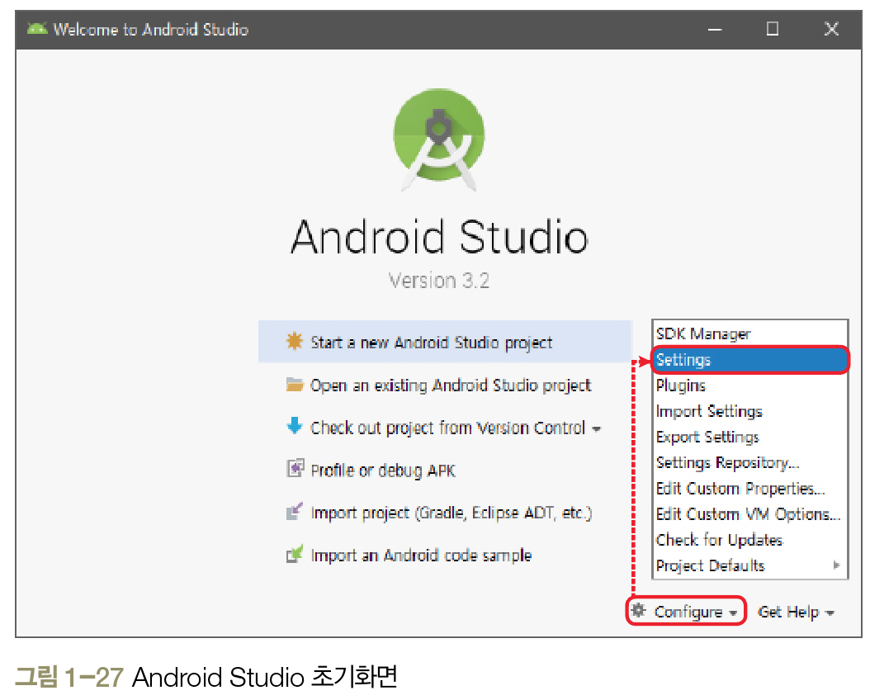
개발 환경 설치 ▶ Android Studio 설정[9/12]
Android Studio 초기화면이 나오면 ‘Configure’를 클릭하고 ‘Settings’ 선택

Slide 55
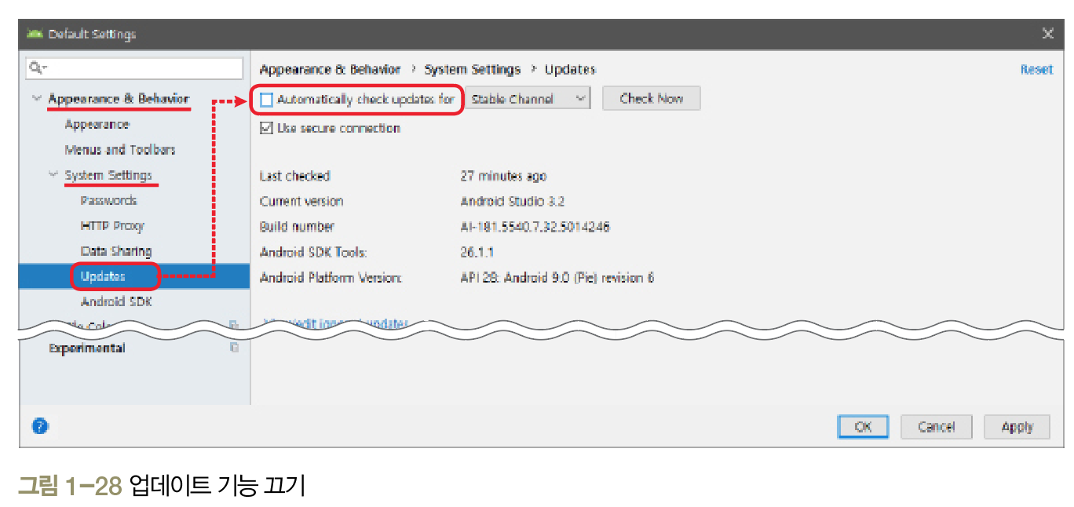
개발 환경 설치 ▶ Android Studio 설정[10/12]
왼쪽의 [Appearance & Behavior]-[System Settings]-[Updates]를 선택
오른쪽의 ‘Automatically check updates for …’의 체크 끄기

Slide 56
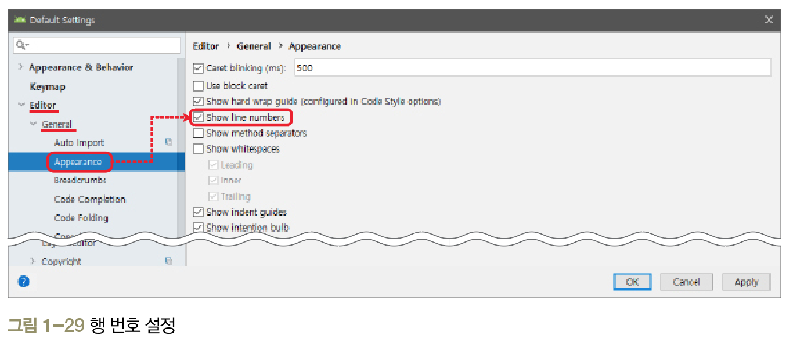
개발 환경 설치 ▶ Android Studio 설정[11/12]
코딩할 소스의 행 번호가 보이도록 왼쪽의 [Editor]-[General]-[Appearance]를 선택 후 오른쪽의 ‘Show line numbers’에 체크

Slide 57
개발 환경 설치 ▶ Android Studio 설정[12/12]
편집기의 폰트를 변경하려면 왼쪽의 [Editor]-[Colors & Fonts]에서 설정 가능
변경하지 말고 <OK> 클릭해서 설정 마치기

Slide 58
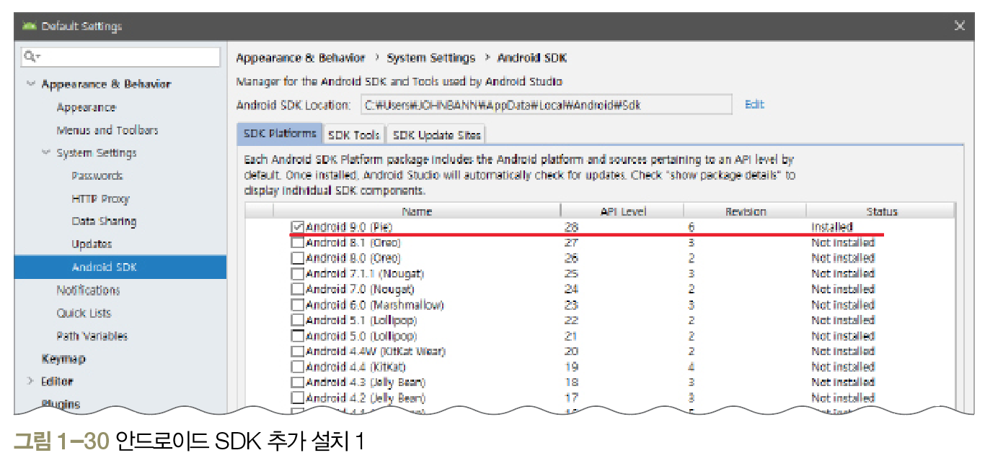
개발 환경 설치 ▶ SDK 업데이트[1/7]
Android Studio를 실행한 후 초기화면에서 오른쪽 아래의 ‘Configure’를 클릭하고
‘SDK Manager’를 클릭하면 각 안드로이드 버전별로 SDK를 추가/제거할 수 있는 창이 나오는데, 현재는 ‘Android 9.0(pie)’이 설치되어 있는 것을 확인

Slide 59
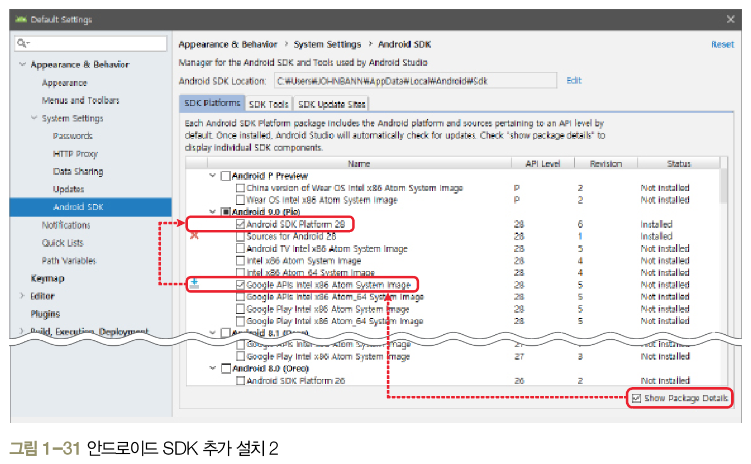
개발 환경 설치 ▶ SDK 업데이트[2/7]
오른쪽 아래의 ‘Show Package Details’에 체크 후, 기존의 체크 항목 모두 끄기
Android 9.0(Pie) 아래의 ‘Android SDK Platform28’과 Google APIs Intel x86 Atom System Image’만 체크

Slide 60
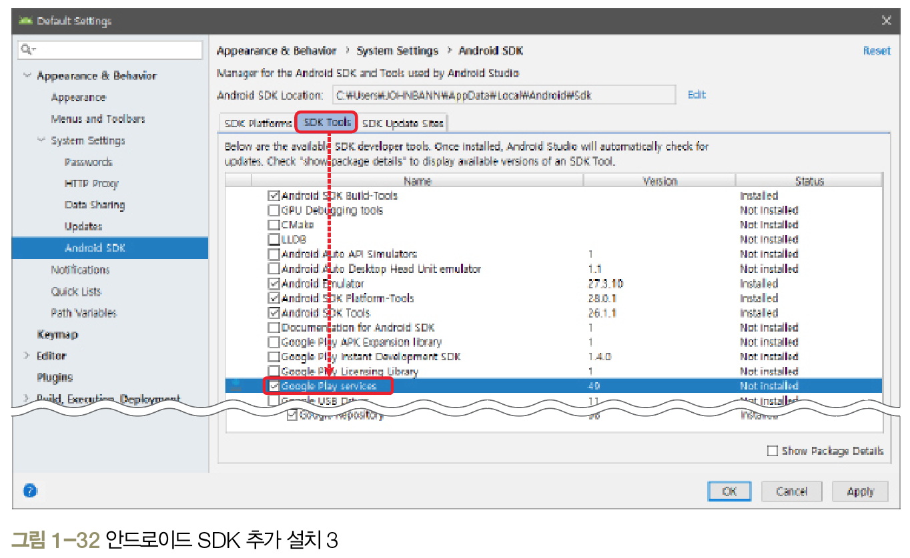
개발 환경 설치 ▶ SDK 업데이트[3/7]
이번에는 SDK Tools 탭을 클릭해서 추가로 ‘Google Play services’에 체크하고 <OK> 클릭. 만약 [Confirm Change] 창이 나오면 <OK> 클릭

Slide 61
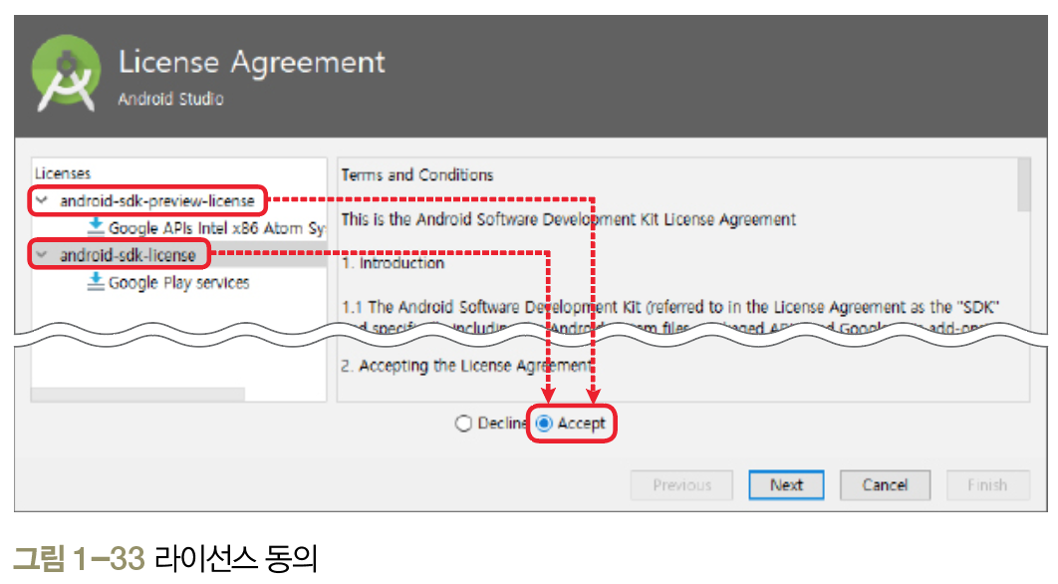
개발 환경 설치 ▶ SDK 업데이트[4/7]
[License Agreement] 창에서 각 상위 항목을 클릭해서 ‘Accept’를 선택한 후 <Next>를 클릭해서 설치 진행

Slide 62
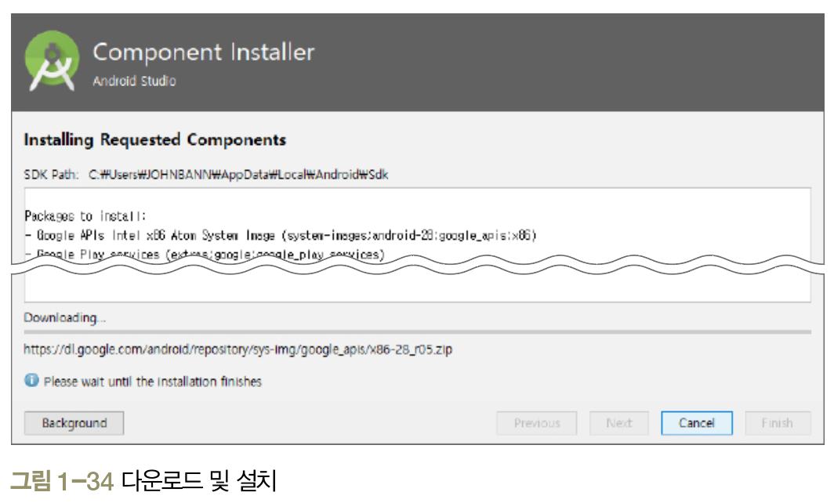
개발 환경 설치 ▶ SDK 업데이트[5/7]
선택한 항목 한동안 다운로드 및 설치

Slide 63
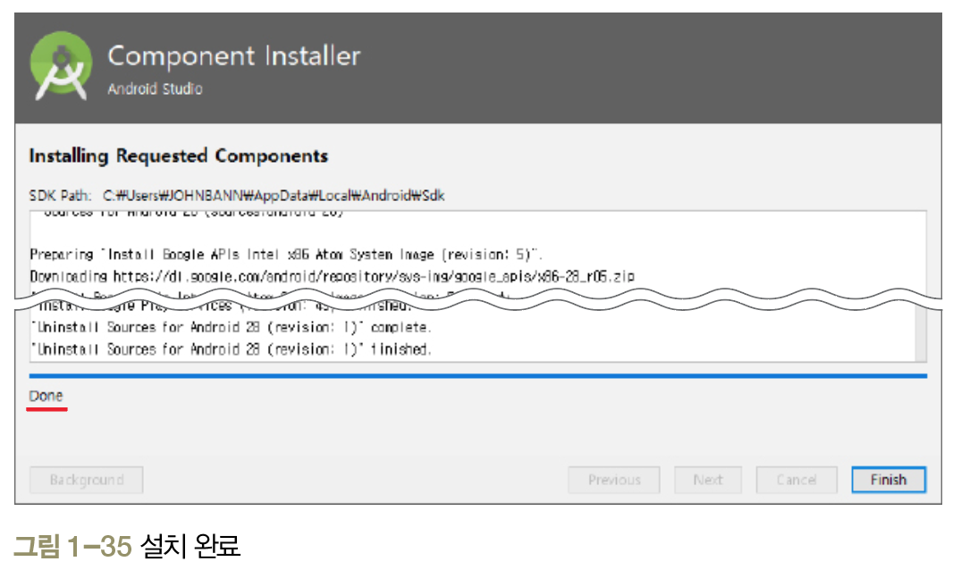
개발 환경 설치 ▶ SDK 업데이트[6/7]
설치가 완료되면 왼쪽 아래에 ‘Done’이라고 표시. <Finish>를 클릭하여 설치 종료

Slide 64
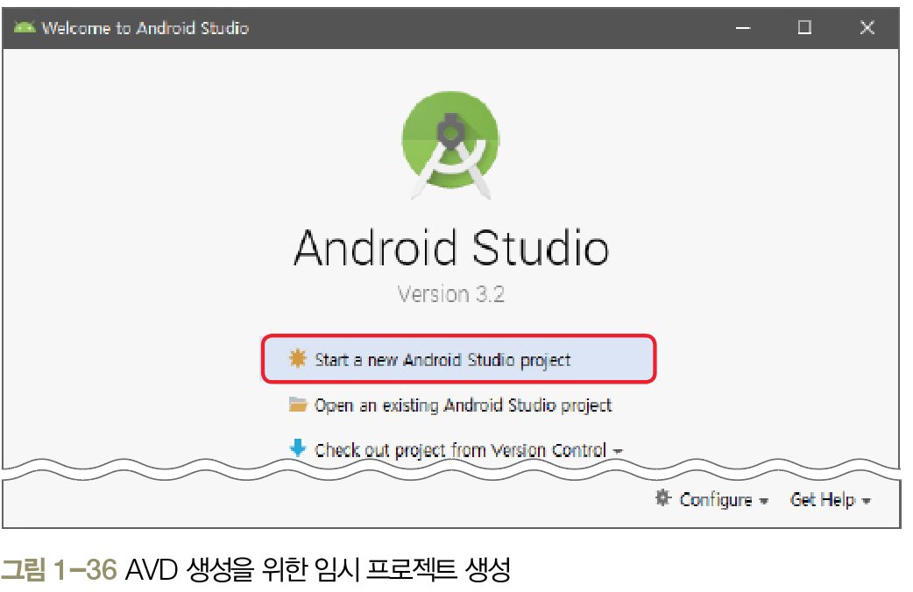
개발 환경 설치 ▶ AVD 생성[1/20]
Android Studio 초기화면에서 [Start a new Android Studio project] 클릭

Slide 65
개발 환경 설치 ▶ AVD 생성[2/20]
[Create Android Project], [Target Android Devices], [Add an Activity to Mobile], [Configure Activity]에서 모두 그대로 두고 <Next> 클릭
마지막 [Component Installer]에서 <Finish>를 클릭하면 한동안 프로젝트 생성
만약 [Windows 방화벽에서 이 앱의 일부 기능을 차단했습니다] 메시지 창이 나오면 <액세스 허용>을 클릭

Slide 66
개발 환경 설치 ▶ AVD 생성[3/20]
[Tip of the Day] 창이 나오면 <Close>를 클릭

Slide 67
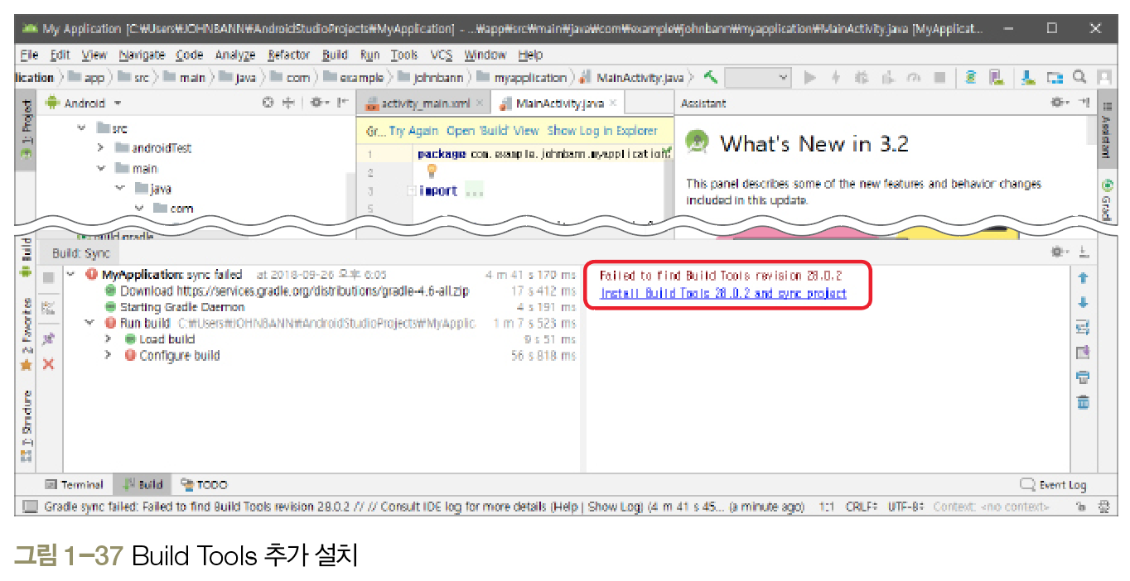
개발 환경 설치 ▶ AVD 생성[4/20]
아래쪽 창에 Error가 표시되고 ‘Install Build tools…’라는 파란색 글자가 보이면 클릭해서 추가 설치

Slide 68
개발 환경 설치 ▶ AVD 생성[5/20]
잠시 다운로드 및 설치가 진행된다. 설치가 완료되면 <Finish> 클릭

Slide 69
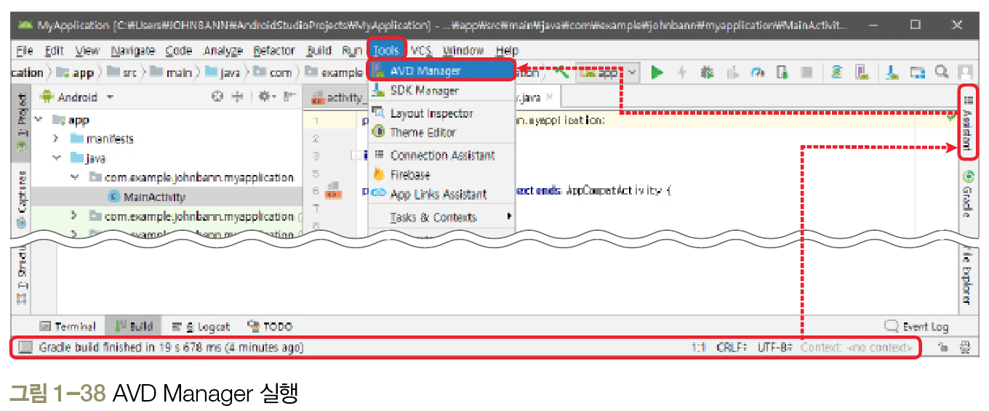
개발 환경 설치 ▶ AVD 생성[6/20]
다시 프로젝트를 생성한다. 아래쪽의 상태 바로 작업의 진행의 완료를 확인하고 메뉴의 [Tools]-[Android]-[AVD Manager] 선택

Slide 70

개발 환경 설치 ▶ AVD 생성[7/20]
[Android Virtual Device Manager] 실행. 현재는 AVD가 하나도 없는 상태
<Create Virtual Device> 클릭

Slide 71

개발 환경 설치 ▶ AVD 생성[8/20]
[Select Hardware] 창에서 왼쪽의 [Phone]이 선택되어 있음
구글의 레퍼런스폰인 ‘Pixel’을 선택하고 <Next> 클릭

Slide 72

개발 환경 설치 ▶ AVD 생성[9/20]
[x86 Images] 탭을 클릭하여 ‘Pie[API 28, x86, Android 9.0(Google APIs)]’를 선택하고 <Next>를 클릭한다.

Slide 73

개발 환경 설치 ▶ AVD 생성[10/20]
AVD Name은 적당히 ‘Pie(Pixel)’ 정도로 하고 <Finish> 클릭

Slide 74

개발 환경 설치 ▶ AVD 생성[11/20]
최종적으로 완성된 AVD의 모습
<Launch>를 클릭해서 AVD 부팅

Slide 75

개발 환경 설치 ▶ AVD 생성[12/20]
잠시 후에 부팅된 AVD 확인

Slide 76

개발 환경 설치 ▶ AVD 생성[13/20]
Settings 아이콘을 클릭

Slide 77

개발 환경 설치 ▶ AVD 생성[14/20]
화면을 위로 스와이프하여 [System] 클릭 – [Languages & input] 클릭

Slide 78

개발 환경 설치 ▶ AVD 생성[15/20]
[Languages]-[Add a language]를 클릭하고 아래로 스와이프하여 ‘한국어’ 클릭

Slide 79

개발 환경 설치 ▶ AVD 생성[16/20]
‘한국어(대한민국)’을 꾹 누른 채 위로 올려서 첫 번째로 만들기. 잠시 기다리면 화면이 한글로 바뀜. <←>를 클릭해서 앞 화면으로 돌아가기

Slide 80

개발 환경 설치 ▶ AVD 생성[17/20]
맞춤법 기능 해제를 위해 [고급]-[맞춤법 검사기] 클릭 후 ‘맞춤법 검사기 사용’의 오른쪽을 클릭해서 흐린 색깔로 변경한 후 <←>를 클릭하여 앞 화면으로 돌아감

Slide 81

개발 환경 설치 ▶ AVD 생성[18/20]
<←>를 연속 2회 클릭하여 [설정] 화면으로 돌아와 [디스플레이]를 선택한다. 이어서 [절전 모드]를 클릭한 후 ‘30분’을 선택하면 30분마다 화면이 잠길 것이다.

Slide 82

개발 환경 설치 ▶ AVD 생성[19/20]
아래쪽 홈 아이콘(●)을 클릭하면 초기화면으로 돌아감. 위쪽 상태 바를 잡아서 아래로 끌어 내리면 현재 알림 확인 가능. 아래쪽 돌아가기 아이콘(◀)을 클릭하면 닫힘

Slide 83

개발 환경 설치 ▶ AVD 생성[20/20]
오른쪽 위의 Power 버튼을 누르면 스마트폰이 종료. 오른쪽 위의 <×>를 눌러 AVD 닫기

Slide 85
처음 만드는 안드로이드 애플리케이션

Slide 86
학습목표
안드로이드 애플리케이션의 기본적인 작성법을 익힌다.
AVD의 명칭을 파악한다.
안드로이드 프로젝트의 구성을 파악한다.

Slide 87
목차
처음 만드는 Hello Android 프로그램
AVD의 명칭과 사용법
완전한 기능의 안드로이드 애플리케이션 작성
안드로이드 프로젝트의 구성

Slide 88

[Hello Android] 프로그램

Slide 89

[Hello Android] 프로그램 ▶ 프로젝트 생성[1/6]
Android Studio를 실행한 후 [Start a new Android Studio project]를 클릭

Slide 90

[Hello Android] 프로그램 ▶ 프로젝트 생성[2/6]
[Create Android Project]에서 프로젝트 정보 입력
Application Name : 프로젝트 이름은
자동으로 애플리케이션 이름과 동일하게 설정
Company Domain : 회사의 도메인
(필자가 가정한 가상 주소)
Project location : 적당한 폴더 지정(한글 안 됨)
Package Name : 자동 생성되며 도메인 이름과
애플리케이션 이름이 반대로 이어짐

Slide 91

[Hello Android] 프로그램 ▶ 프로젝트 생성[3/6]
[Select the form factors and minimum SDK]에서 앱을 실행한 환경을 선택
‘Phone and Tablet’ 체크

Slide 92

[Hello Android] 프로그램 ▶ 프로젝트 생성[4/6]
[Add an activity to Mobile] 창에서 디폴트인 ‘Empty Activity’선택

Slide 93

[Hello Android] 프로그램 ▶ 프로젝트 생성[5/6]
[Configure Activity] 창도 디폴트로 두고 <Finish>를 클릭
Activity Name : 기본 소스인 Java 파일 이름으로 지정
Layout Name : 기본 화면인 XML 파일 이름으로 지정

Slide 94

[Hello Android] 프로그램 ▶ 프로젝트 생성[6/6]
Android Studio의 왼쪽 Project Tree에 ‘HelloAndroid’ 프로젝트가 추가됨

Slide 95

[Hello Android] 프로그램▶화면 디자인 및 편집[1/5]
화면을 가상 AVD와 동일하게 설정

Slide 96

[Hello Android] 프로그램 ▶ 화면 디자인 및 편집[2/5]
아래쪽의 ‘Text’를 클릭해서 android.support.constraint.ConstraintLayout을 RelativeLayout으로 변경

Slide 97

[Hello Android] 프로그램▶화면 디자인 및 편집[3/5]
왼쪽 [Widgets]에서 몇 개를 오른쪽에 옮김. 오른쪽 위의 확대/축소 아이콘으로 화면 크기 조절 가능

Slide 98

[Hello Android] 프로그램▶화면 디자인 및 편집[4/5]
왼쪽 아래 [Text] 탭을 클릭하면 화면에 xml 코드가 표시됨

Slide 99

[Hello Android] 프로그램▶화면 디자인 및 편집[5/5]
[Design]을 클릭하면 삭제한 코드가 화면에도 삭제되어 있음
왼쪽 상단의 저장 아이콘을 클릭하거나 메뉴 [File]–[Save All]을 클릭하여 저장

Slide 100

[Hello Android] 프로그램 ▶ JAVA 코드 작성 및 수정
Project Tree의 [java]-[com.cookandroid.helloandroid]-[MainActivity] 선택

Slide 101

[Hello Android] 프로그램 ▶ 프로젝트 실행, 확인[1/4]
메뉴의 [Run As]-[Run ‘app’]을 선택하거나 [Run ‘app’] 아이콘을 클릭

Slide 102

[Hello Android] 프로그램 ▶ 프로젝트 실행, 확인[2/4]
[Choose Device] 장치에서 실행할 안드로이드 기기나 AVD를 선택

Slide 103

[Hello Android] 프로그램 ▶ 프로젝트 실행, 확인[3/4]
AVD가 부팅된 후 실행 결과 화면이 나타남

Slide 104

[Hello Android] 프로그램 ▶ 프로젝트 실행, 확인[4/4]
AVD의 초기화면으로 돌아가려면 오른쪽 키패드의 돌아가기 버튼이나 (◀)를 누름

Slide 105

[Hello Android] 프로그램

Slide 106

[Hello Android] 프로그램

Slide 107

AVD 명칭과 사용법 ▶ AVD 명칭
돌아가기(Back) 버튼 : 키보드 [Ctrl]+[Back Space]와 동일한 기능
홈(Home) 버튼 : 키보드 [Ctrl]+[H]와 동일한 기능
오버뷰(Overview) 버튼 : 실행 중인 앱이 보이고, 전환 혹은 종료 가능
상태 바(Status Bar] : 3G 수신율, 배터리 상태, 시간 등 나타냄
타이틀 바(Title Bar) : 안드로이드 프로젝트 이름 나타냄

Slide 108


안드로이드 애플리케이션 작성 ▶ 프로젝트 관리[1/3]
프로젝트 닫기와 열기
[File]-[Close Project]를 선택해서 프로젝트 닫음
프로젝트 이름을 클릭하면 다시 프로젝트가 열림, 폴더 검색해서 프로젝트를 열어도 됨
여러 개의 프로젝트를 열려면 [File]-[open Recent]-[프로젝트 이름] 선택
<New Window>를 클릭하면 새로운 창이 열려서 여러 개의 프로젝트 동시 작업 가능

Slide 109

안드로이드 애플리케이션 작성 ▶ 프로젝트 관리[2/3]
폴더를 검색해서 프로젝트를 열어도 됨
[Open an existing Android Studio project]를 클릭하고 프로젝트가 저장된 폴더를 지정

Slide 110

안드로이드 애플리케이션 작성 ▶ 프로젝트 관리[3/3]
Android Studio 프로젝트 내보내기/가져오기
프로젝트가 생성된 폴더를 통째로 복사하거나 압축해서 보내거나 가져오면 됨

Slide 111

안드로이드 애플리케이션 작성[1/3]
안드로이드 프로젝트 생성
메뉴 [File ]-[New Project]를 선택
프로젝트 이름은 ‘BaseApp’이라고 지정

Slide 112

안드로이드 애플리케이션 작성 [2/3]
안드로이드 프로젝트 생성
[Target Android Devices]에서 앱을 실행한 환경을 선택

Slide 113

안드로이드 애플리케이션 작성 [3/3]
안드로이드 프로젝트 생성
[Add an Activity to Mobile]에서 디폴트인 ‘Empty Activity’ 선택
[Configure Activity] 창도 디폴트로 두고 <Finish>를 클릭

Slide 114

프로젝트 구성[1/3]

Slide 115
프로젝트 구성[2/3]
java 폴더
하위에 패키지명의 하위 폴더가 있는데, 이는 안드로이드 프로젝트를 생성할 때 입력한 패키지 이름과 동일
패키지 이름 아래에 MainActivity.java로 메인 Java 소스가 들어 있음
res 폴더
앱 개발에 사용되는 이미지, 레이아웃, 문자열 등이 들어가는 폴더
이미지 파일은 drawable 폴더에 넣음
layout 폴더는 액티비티(화면)을 구성하는 xml 파일을 넣으면 됨
values 폴더는 문자열을 저장하는 string.xml 등이 들어 있음
menu 폴더는 메뉴 XML 파일이 저장되어 있음

Slide 116
프로젝트 구성[3/3]
generatedJava 폴더
Android Studio 3.2부터 제공되는 폴더로 시스템 내부적으로 사용됨
manifests 폴더
AndroidManifest.xml 파일이 들어 있는데, 앱의 여러 가지 정보를 담고 있음
Gradle Scripts 폴더
Gradle 빌드 시스템과 관련된 파일이 들어 있음
build.gradle (Module: app) : 빌드 스크립트 핵심 파일
local.properties : 컴파일되는 SDK의 경로가 들어 있음
gradle.properties: JVM 관련 메모리가 설정되어 있음

